Slide 1

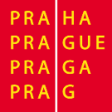
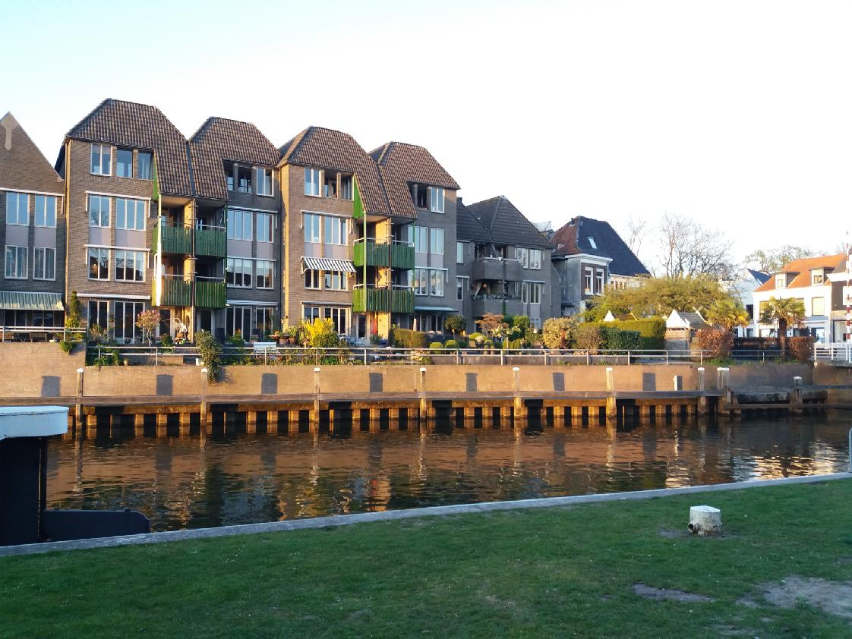

Stáž - Nizozemské království
14 – 17.4.2019

Slide 2
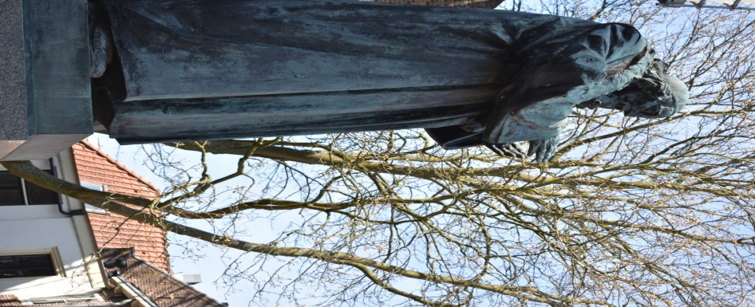
Základní informace o vzdělávání
Základní školy se dělí na státní a soukromé, oba typy mohou být navíc nábožensky orientované.
Nizozemí je známo svou multikulturní povahou, a většina škol tak disponuje prostředky a znalostmi pro bezproblémové začlenění žáků cizích národností.
Mateřské školy se školní družinou jsou v jiném systému než klasická základní škola. Jsou to většinou soukromé organizace, spolupracující se základní školou – většinou v jejich budově.
Podstatné je, že se neklade důraz na výsledný výkon, ale na motivaci, hru, postupné začleňování dítěte do kolektivu a zájem o spolupráci.
Od 5 let je povinná školní docházka – ve věku 4 let musí být dítě zapsané do školy.
Vzdělání učitelek je středoškolské.
Základní škola (basisschool) má osm ročníků a končí ve 12 letech dítěte. První dva ročníky jsou označovány výrazem kleuterschool, tedy obdoba naší mateřské školy.
V posledním ročníku (tzv. skupina 8) většina dětí skládá tzv. CITO test vytvářený Národním ústavem pro tvorbu testů (CITO), který slouží pro doporučení ohledně výběru střední školy. Od 16. roku platí tzv. částečná vzdělávací povinnost, což znamená, že žák musí absolvovat docházku v rozmezí minimálně dvou dnů týdně. Povinná školní docházka končí 18. rokem života.
Hodnocení a testování žáků se děje většinou písemně, pojem ústního zkoušení je v Nizozemí takřka neznámý. Na základní škole je hodnocení většinou slovní, s tím, že závěrečné hodnocení probíhá v týmu učitelů, kteří vydají doporučení, zda je žák způsobilý postoupit do vyššího ročníku. Mimořádně nadaným dětem je výjimečně umožněno přeskočit ročník, avšak toto se děje většinou až na střední škole.

Slide 3
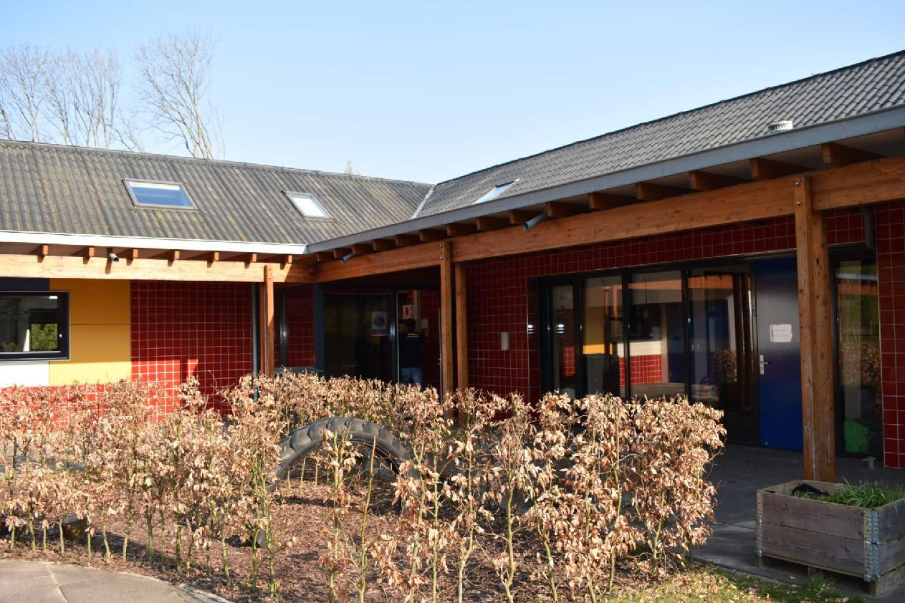
15.4.2019
Sídlo Beleidsmedewerker Prokino
Kinderopvang Midden-Noord, Zwolle
7 mateřských škol v systému Prokino – rozsahem 30 km od Zwolle
25 školních družin
Systém mateřských škol je zde o 0-4 roky
0-1rok = 9 dětí na třídu
1-2 roky = 13 dětí na třídu
2-4 roky = 16 dětí na třídu
Kladen velký důraz na samostatnost dětí již od útlého věku.
Úhrada školeného – dle příjmu rodičů hradí část nákladů stát, zbytek hradí rodiče.

Slide 4
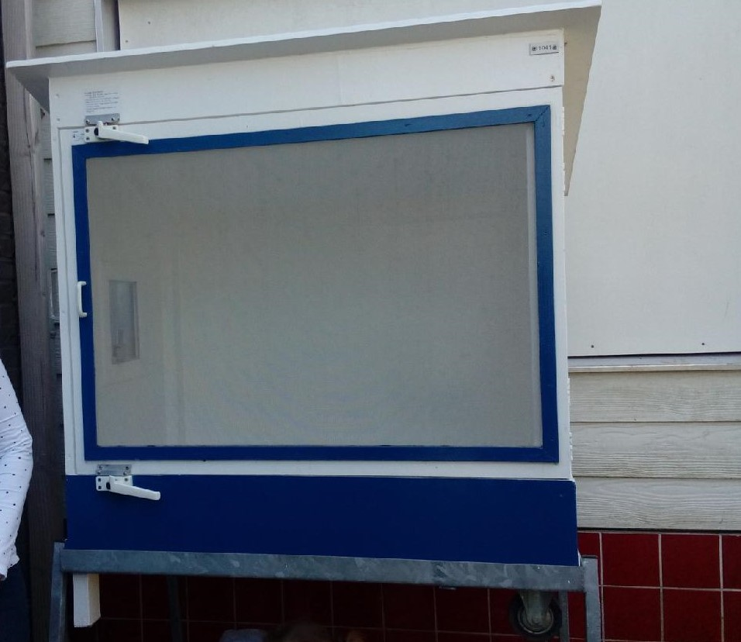
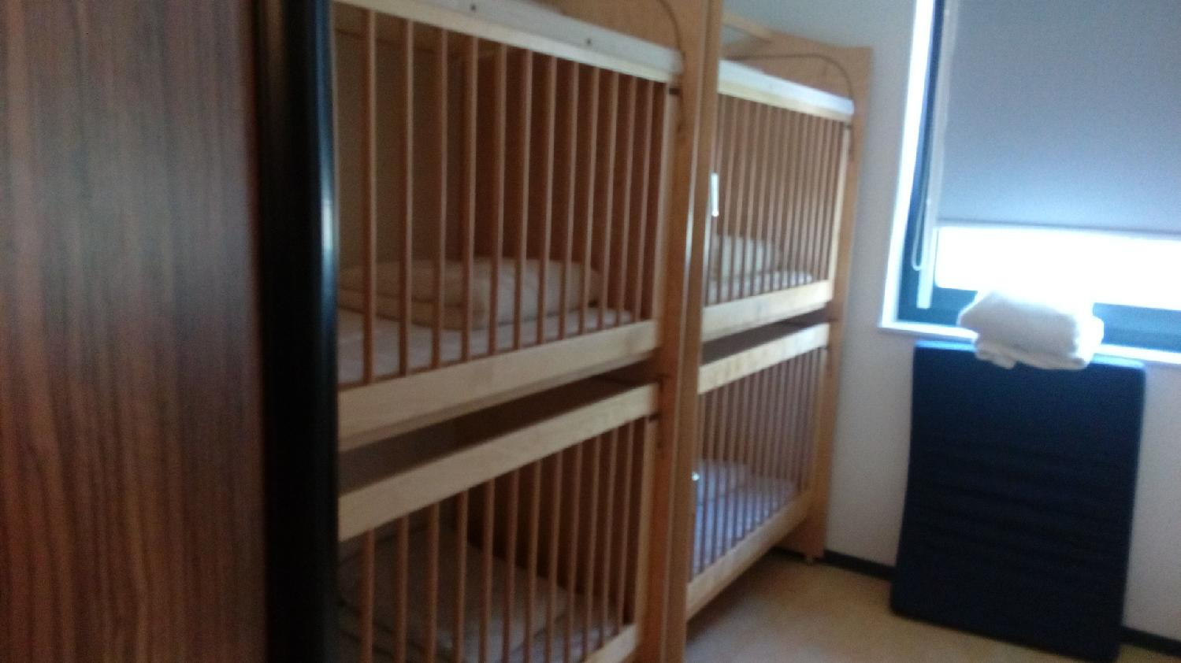
15.4.2019
Odpočinkový systém – vnitřní postele
Rodiče mají možnost nechat dítě spát i ve venkovní posteli

Slide 5
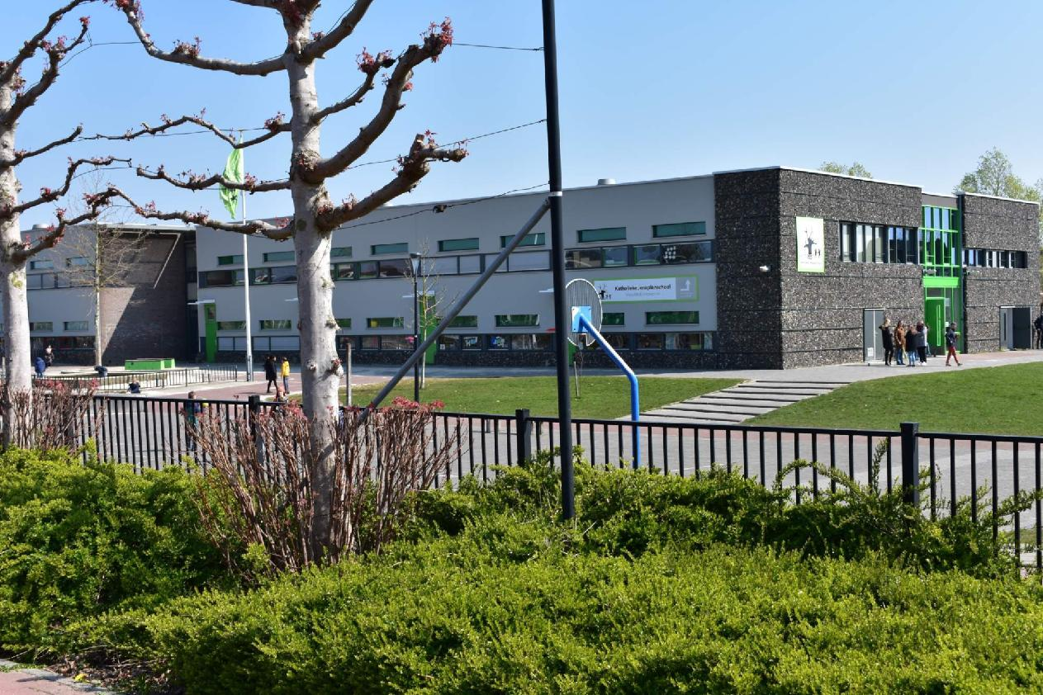
15.4.2019
Škola Dronten Zevenspron
Integrální centrum Prokino
Všechny instituce vzdělání v jedné budově – škola, předdružina, předškola, škola, odpolední družina
Pronájem školky a družiny v prostorách školy – Prokino
Děti od 2 – 12 let
Družiny 4 – 12 let
Během docházky do MŠ je učiteli vypracovávána diagnostika dítěte, která se svolením rodičů putuje s dítětem do ZŠ.
Práce s dítěte s OMJ – systém vychází z toho, že se děti učí od sebe.

Slide 6
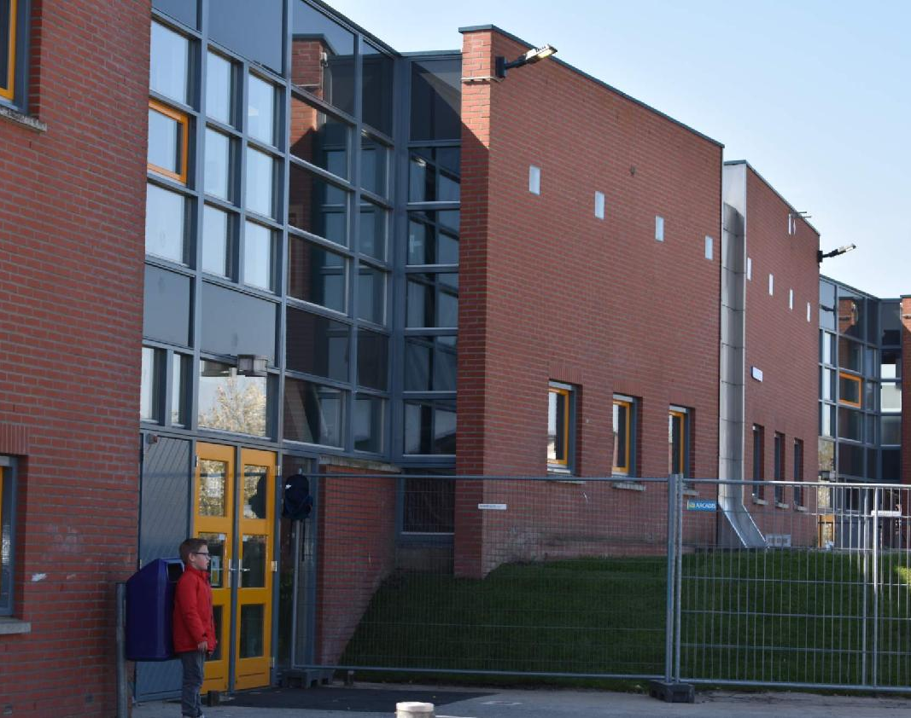
16.4.2019
Christian Dalton School De Zevensprong
Křesťanská daltonská škola
Daltonské vzdělávání – Chováme se k sobě navzájem na základě rovnosti a hodnotového respektu.
„Kde můžeme, necháme děti pracovat svobodně a nezávisle. Tam, kde je to nutné, jim pomůžeme. „
Od 4 let děti spolupracují ve dvojicích na společných projektech – naučí se tím spolupráci, komunikaci, toleranci a respektu. Tyto dvojice se po 14 dnech obměňují.
3-4 leté děti jsou ve skupině po 8 dětech na jednoho pedagogického pracovníka
Dnem 4 narozenin dítě okamžitě přechází do ZŠ
Děti s OMJ jsou zařazovány do běžných tříd, klade se důraz na individuální přístup.

Slide 7
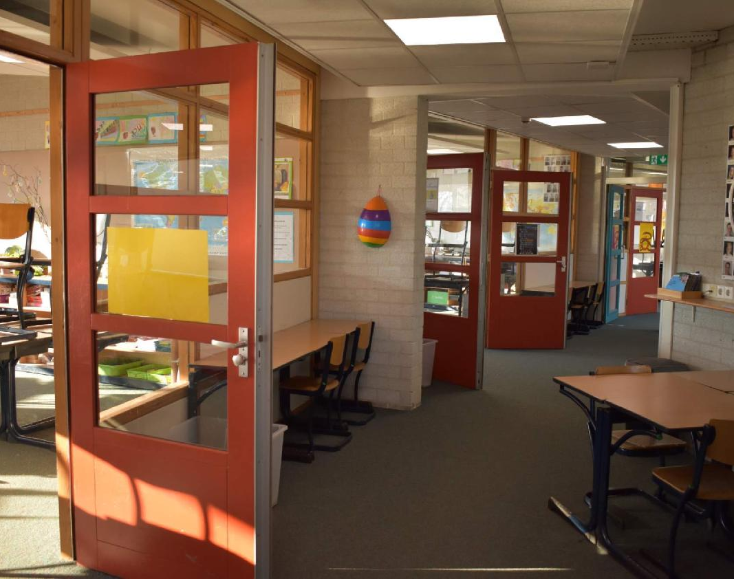
16.4.2019
Výuka náboženství – 2 krát týdně se předčítá z Bible – přenášení do přítomného času
Respekt k jiným náboženstvím – děti dostanou volno na své svátky
Týdenní plán – individuálně tvořený dítětem – v začátcích jednodušší forma plánu, která se vždy na konci týdně vyhodnotí – dítětem i učitelkou
Východisko je důvěra k dětem, spolupráce a sebereflexe

Slide 8
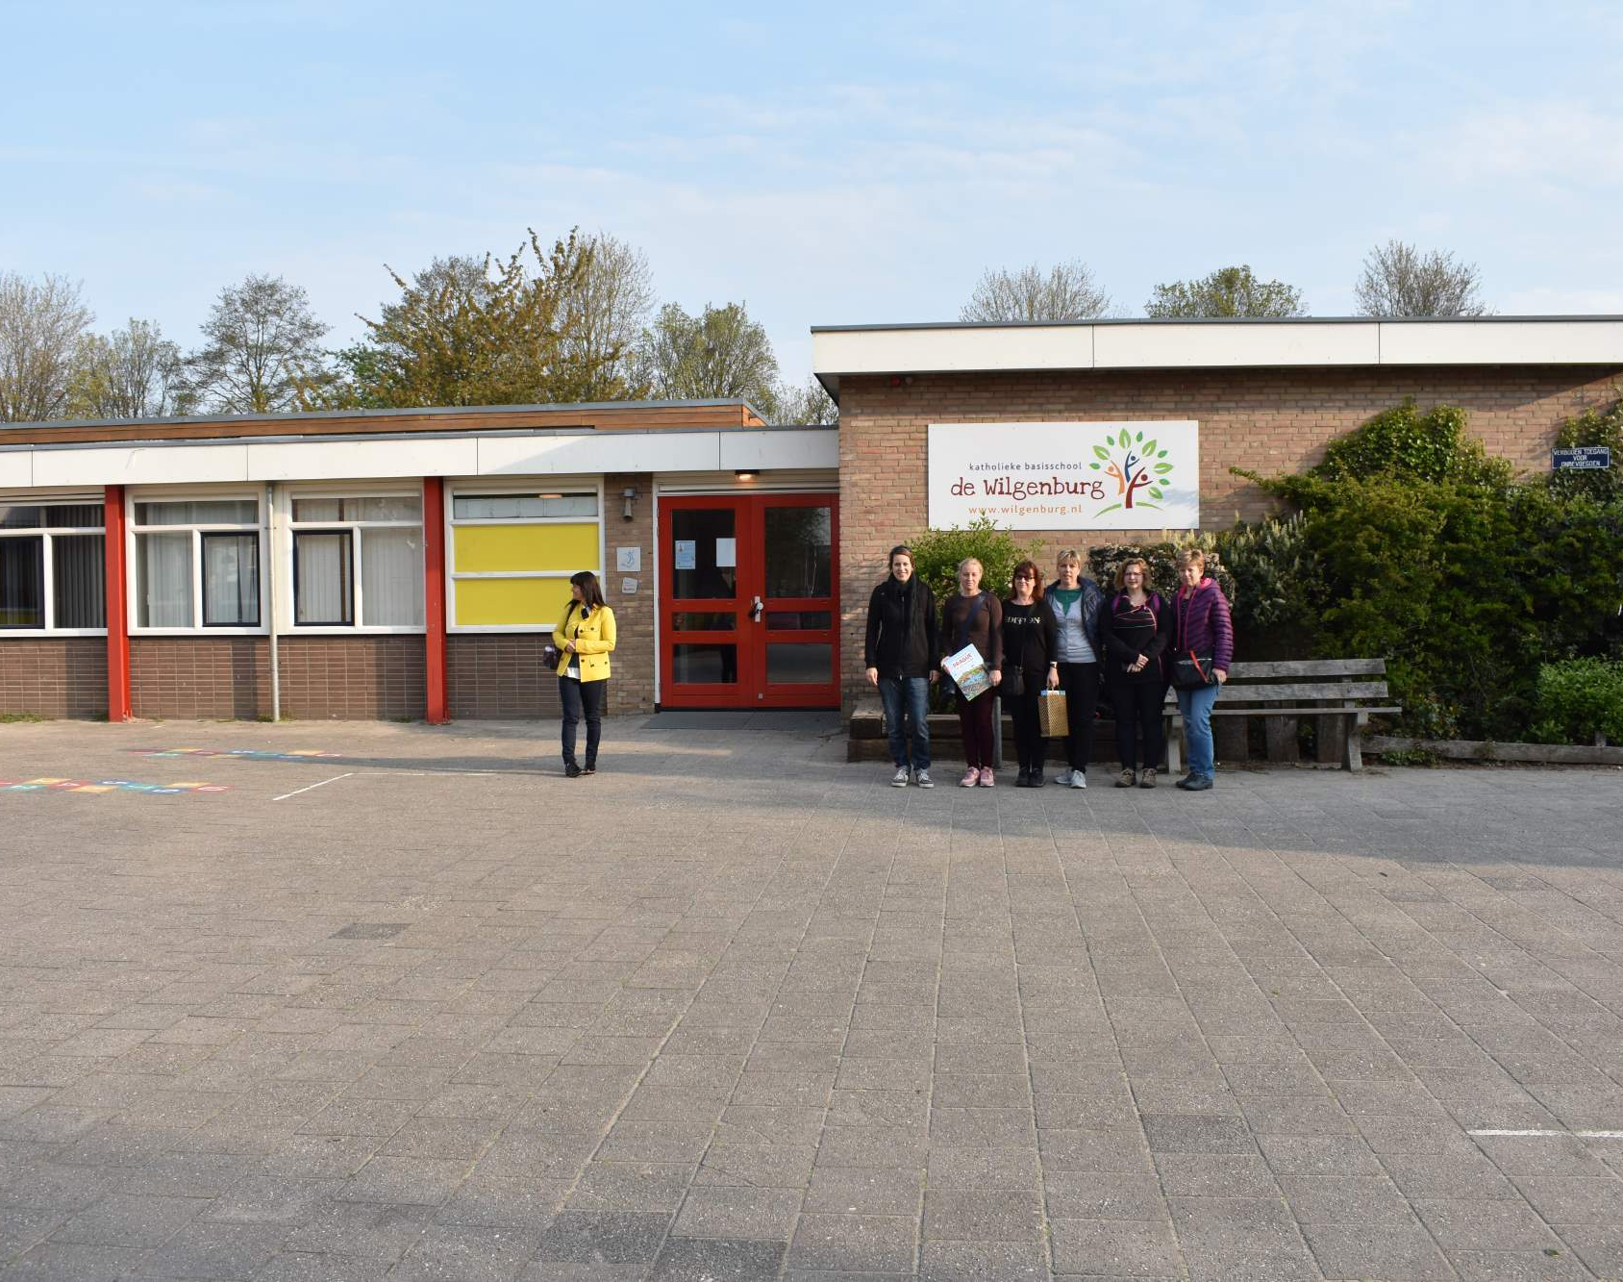
17.4.2019
Katholieke Basisschool
Od 4 let grafomotorika a seznámení s písmeny
Kulturní škola, externí pracovníci jsou zváni na konzultace, speciální pedagogové jsou součástí pedagogického sboru

Slide 9
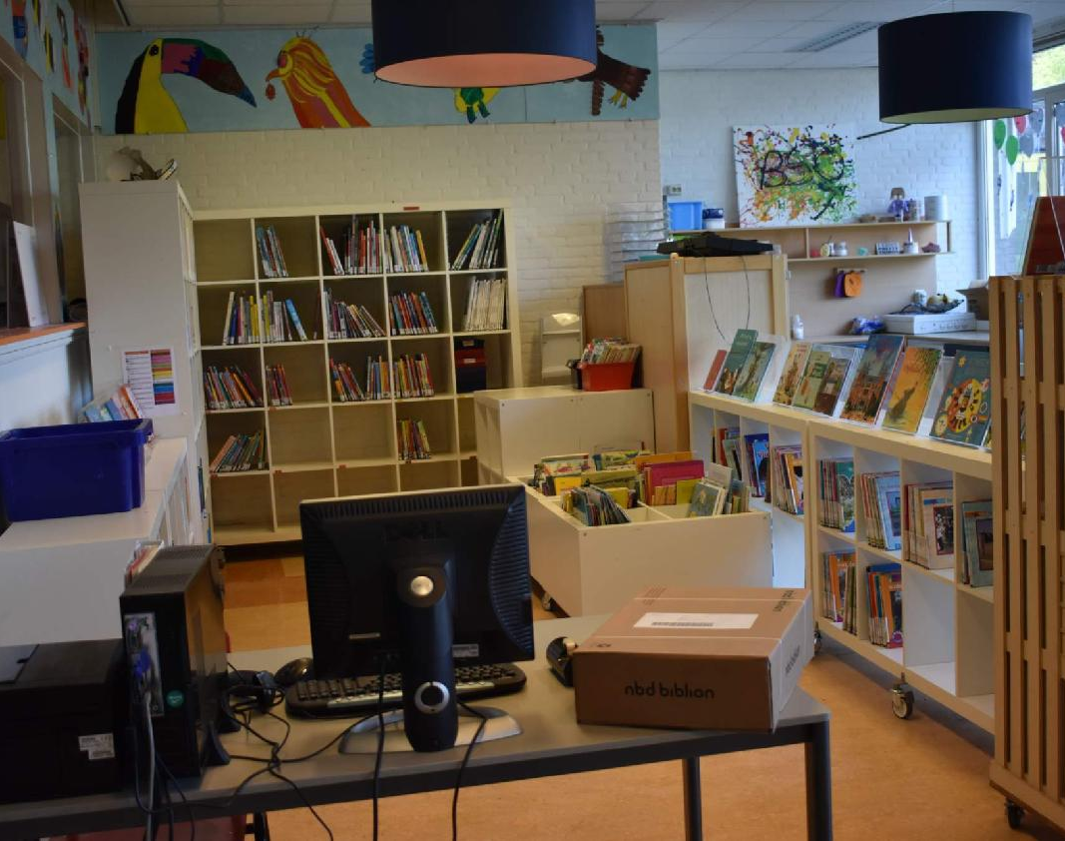
17.4.2019
Začleňování děti s odlišným mateřským jazykem – po příchodu do země je dítě odkázáno do speciální jazykové třídy, kde se naučí jazyk. Posléze je zařazeno do běžné základní školy – kde stále probíhá rozšiřování slovní zásoby individuálním programem se speciálními pedagogy

Slide 10
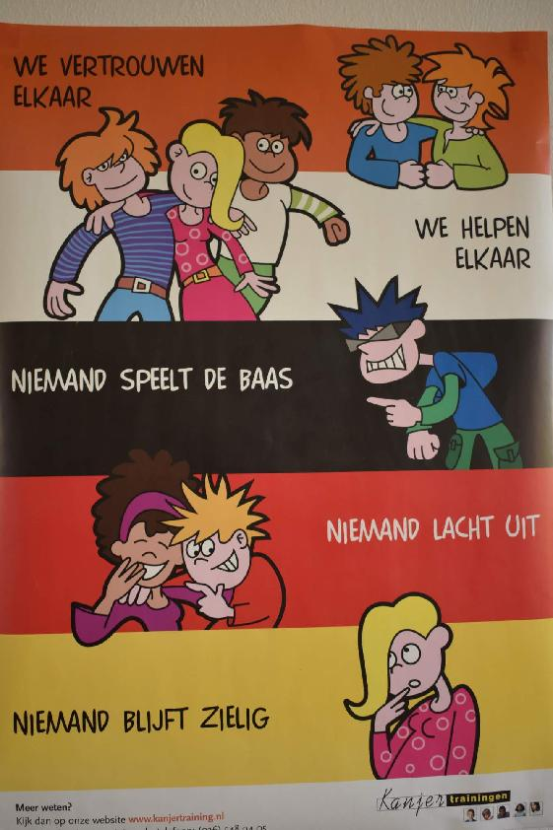
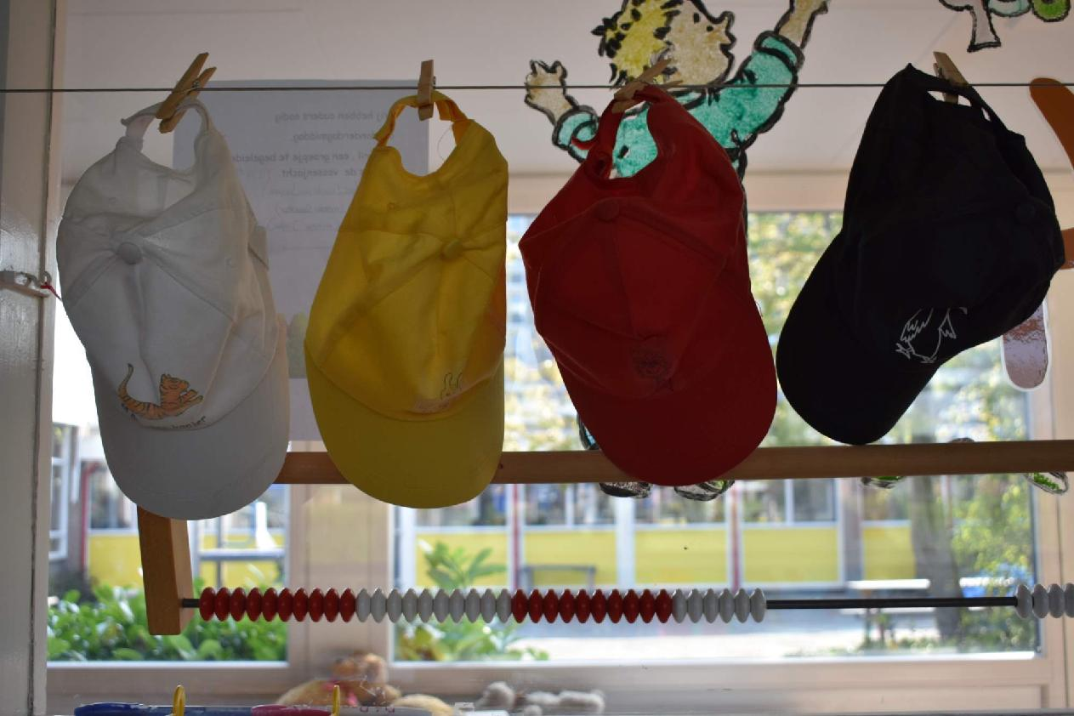
Kanjertraining – projekt proti šikaně

Slide 11
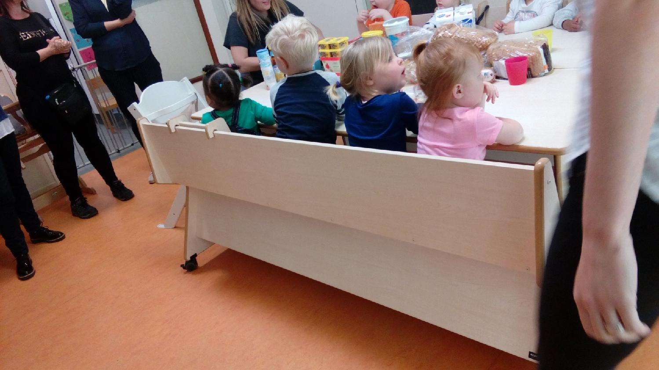
Fakta o dětech s OMJ
Dítě s OMJ – bývá zařazeno do ročníku o stupeň níž – z důvodu absence jazyka.
Návštěva speciální školy - jazykové, kterou dítě navštěvuje přibližně rok, posléze je zařazeno zpět do běžné školy. Stále navštěvuje jazykovou školu v menším množství – kombinace s běžným vzděláním. Externě dochází do škol speciální pedagogové, kteří těmto dětem s jazykem ve škole pomáhají.
Existence speciální metodiky – pro děti, které navštěvovaly roční jazykovou školu – je uzpůsobena věku dítěte.

Slide 12
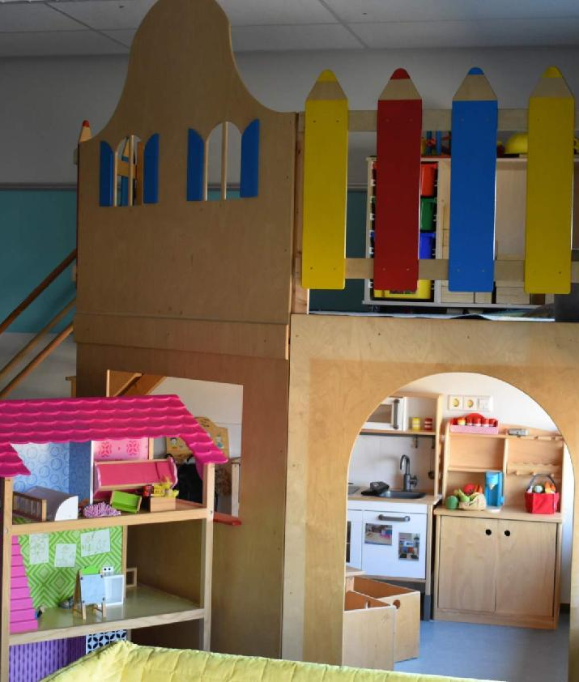
Na co se klade důraz
Činnosti se dělí na povinné, které jsou vedeny řízené učitelkou, a nepovinné, při kterých je kladen velký důraz na samostatnost a zodpovědnost dětí, rozvíjení jejich kreativity či kooperace.
Důraz při vzdělávání dětí s OMJ vychází ze vzájemné spolupráce dětí – viz společné týdenní plánování práce dětí.

Slide 13
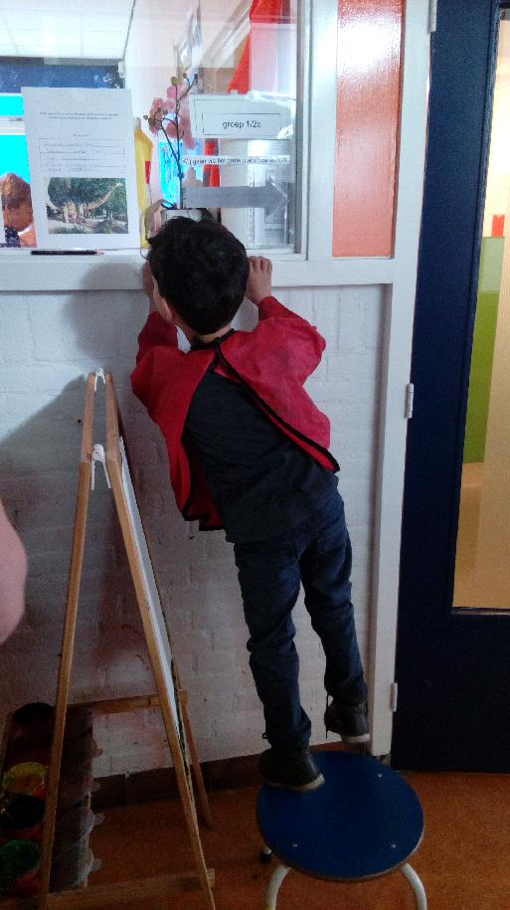
Další inspirující podněty pro práci s dětmi s OMJ
Vzdělání dětí s odlišným mateřským jazykem je bráno jako zcela normální a je řešeno formou vzájemné spolupráce v celém školním systému.
Používají se běžné programy a metodiky - s větším důrazem na obrazový materiál - aby se dítě dříve začlenilo do běžného systému.

Slide 14
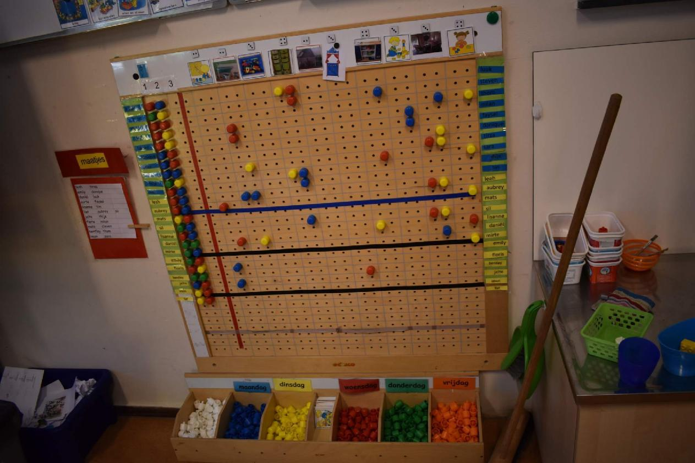
S novou chutí do práce…..

